Slide 1
Презентация ПРЕЗЕНТАЦИЯ Проект(долгосрочный) Подготовила:воспитатель Гафиуллина Ирина Викторовна

Slide 2
Актуальность проблемы: недостаточно знаний детей о праздновании русского народного гуляния – Масленицы в наши дни.
Цель проекта:
- создание условий для знакомства детей с народным праздником Масленица;
воспитание любви и патриотизма к своей Родине;
Задачи проекта:
- развитие интереса к обрядовым русским праздникам;
- воспитание патриотизма, основанного на русских традициях;
- знакомство детей с пословицами и поговорками о масленице;
- формирование у детей знаний о русских народных обычаях празднования народного гуляния – Масленица.

Slide 3
Изготовление солнышек для украшения зала

Slide 4
Изготовление солнышек для украшения зала

Slide 5
А мы блинчики лепили

Slide 6
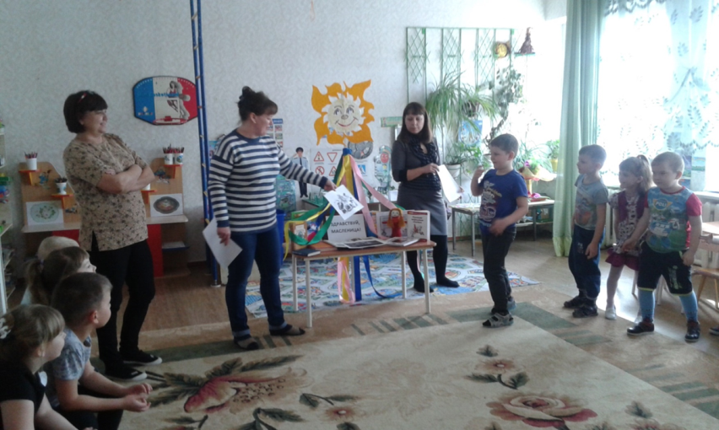
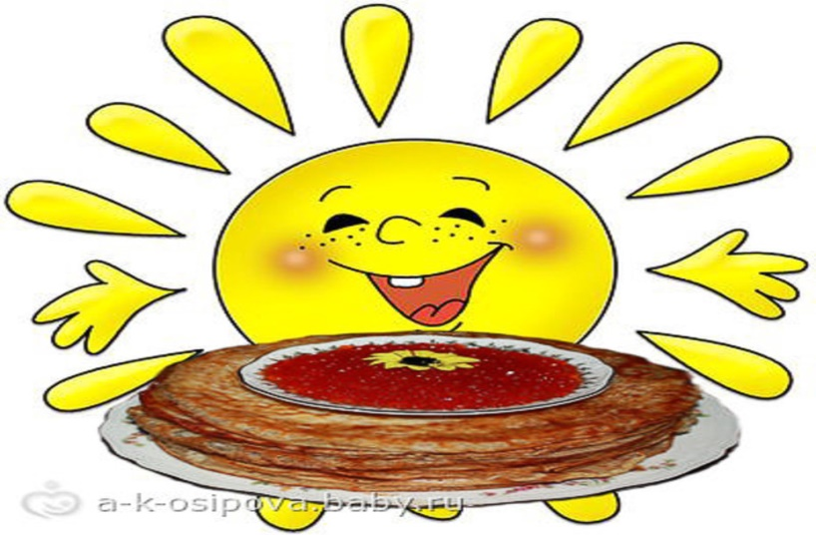
Выставка книг по народному творчеству

Slide 7
Выставка интересных рецептов «Блины на Масленицу»

Slide 8
Изготовление детьми и родителями куколок Масленица

Slide 9
Наш веселый хоровод

Slide 10
Игры веселые и забавные

Slide 11
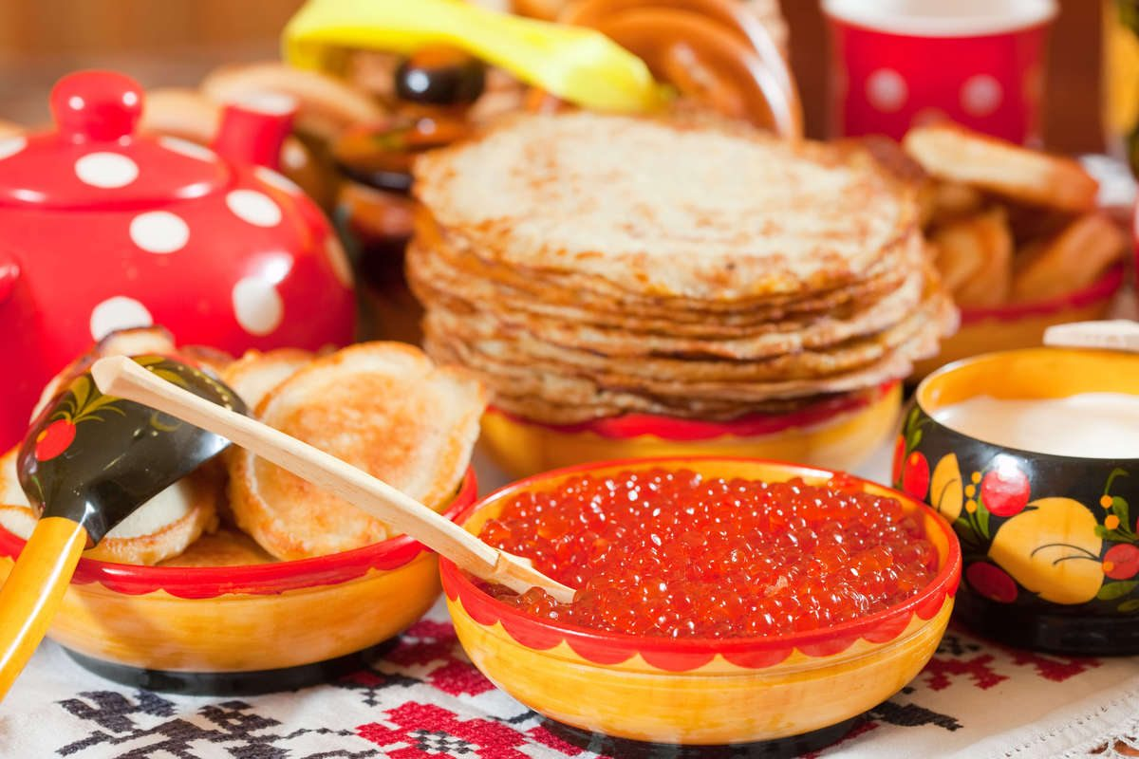
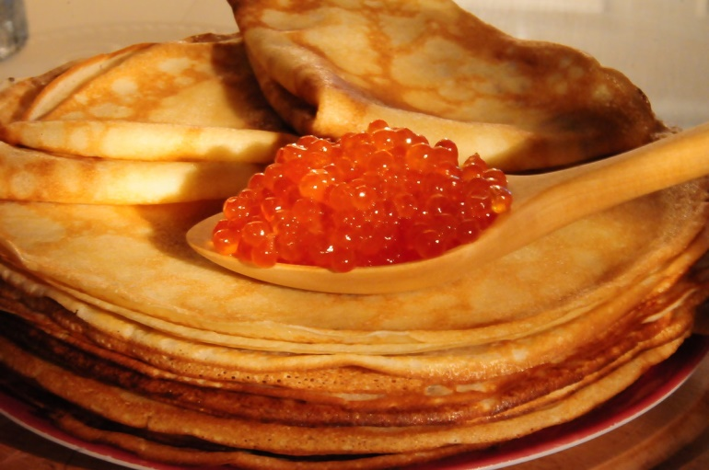
Мы давно блинов не ели ,мы блиночков захотели

Slide 12
